Slide 1

UBND PHƯỜNG HƯNG ĐẠO
TRƯỜNG TIỂU HỌC ĐA PHÚC
Môn : Tiếng Việt
Bài 9: Ơ ơ ~ (Tiết 1)
Giáo viên thực hiện: Đặng Thị San

Slide 2


Slide 3

Ơ ơ
−

Slide 4






Tiết 1

Slide 5


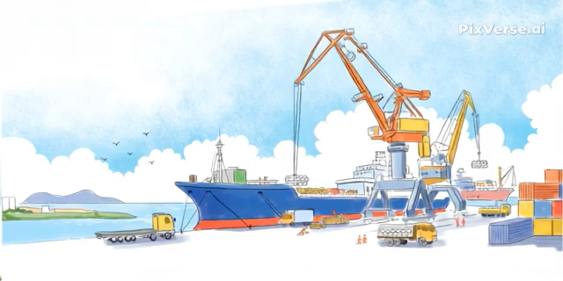
Tàu dỡ hàng ở cảng.
ỡ
ơ

Slide 6

Đọc
2
ơ
b
ơ
d
ỡ
bờ
dỡ
ơ
ơ
ơ
ơ
ỡ
ỡ
ỡ
ơ
ơ
ơ
bờ
bở
cờ
cỡ
dỡ
đỡ

Slide 7



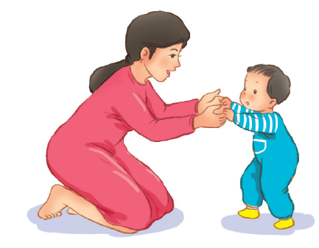
bờ đê
ơ
cá cờ
ơ
đỡ bé
ơ

Slide 8
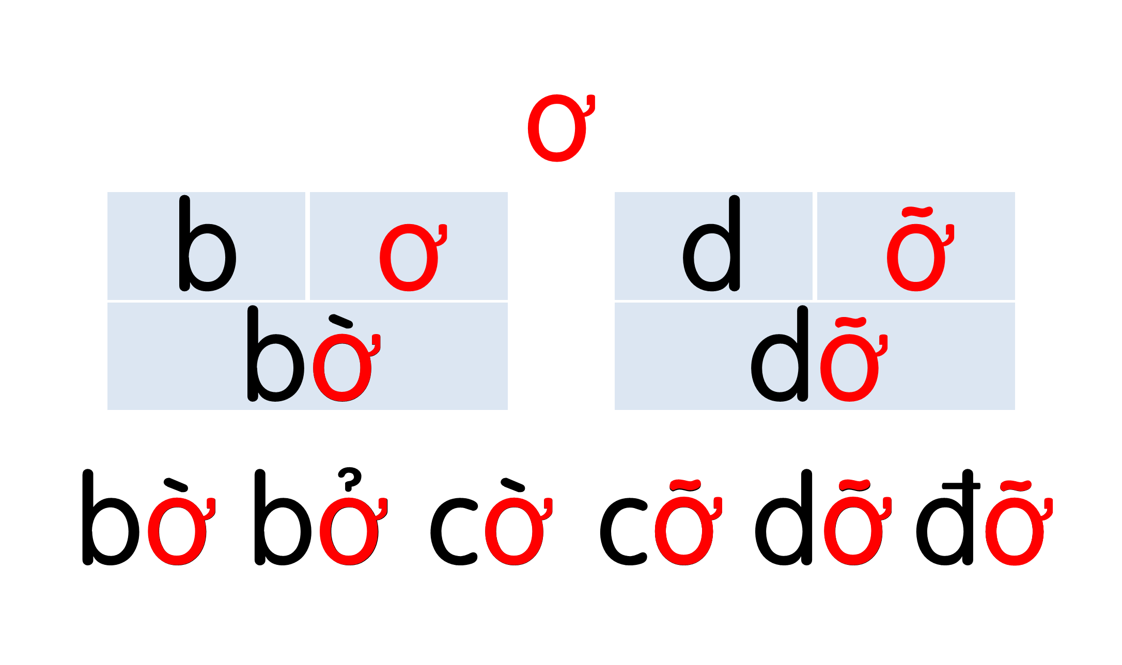


Slide 9

